Slide 1
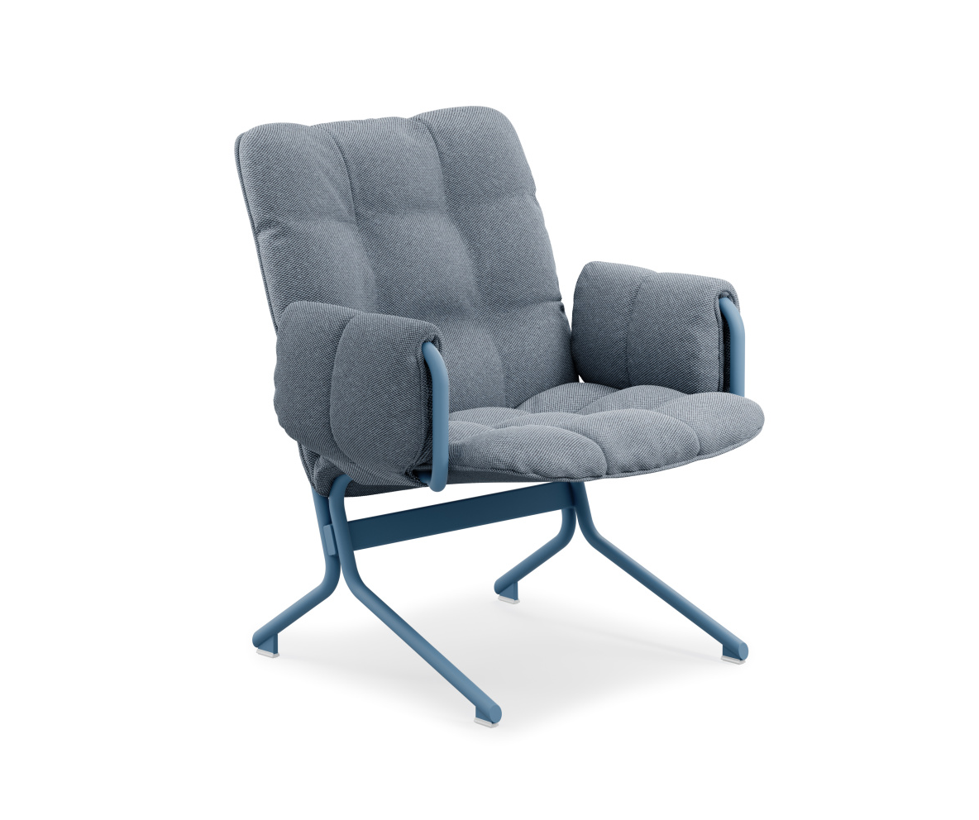
Entsorgung des Produkts
- Profim Snap
Bitte beachten: Dieser Loungesessel ist so konstruiert, dass er leicht zerlegbar ist!
Beurteilen Sie den Zustand der Möbel
Flokk bietet Ersatzteile für den einfachen Austausch von Verschleißteilen.
Erwägen Sie eine Spende oder den Verkauf, wenn das Produkt in einem guten Zustand ist

Slide 2
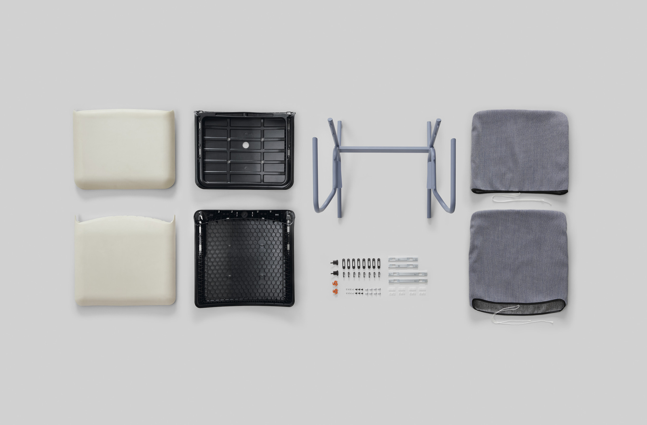
Entsorgung des Produkts
- Profim Snap
Bitte beachten: Dieser Loungesessel ist so konstruiert, dass er leicht zerlegbar ist!
RECYCLING - Zerlegen Sie den Loungesessel in seine Einzelteile
Recycling ist die beste Option für dieses Produkt, da die unterschiedlichen Materialien leicht getrennt werden können.
Rückgabe / Kontaktaufnahme mit der örtlichen Abfallentsorgung
Sollte der Stuhl beschädigt sein oder nicht demontiert werden können, wenden Sie sich bitte an Ihre örtliche Abfallentsorgungsstelle, um das Material ordnungsgemäß zu entsorgen.

